Slide 2
NỘI DUNG
Tại sao phải biểu diễn tri thức?
Biểu diễn tri thức là gì?
Biểu diễn và ánh xạ
Các phương pháp biểu diễn tri thức
2

Slide 3
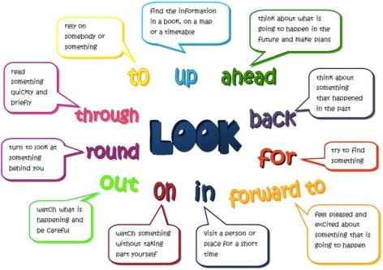
Tại sao phải biểu diễn tri thức?
Trong cuộc sống, con người sử dụng ngôn ngữ để biểu diễn tri thức và trao đổi tri thức, họ suy nghĩ và lập luận dựa trên ngôn ngữ
Tri thức giữ vai trò quan trọng trong các chương trình trí tuệ nhân tạo. Tri thức được sử dụng trong:
Biểu diễn bài toán
Tìm kiếm lời giải của bài toán
Mục tiêu của biểu diễn tri thức là làm sao cho máy tính có thể thao tác trên các tri thức được biểu diễn đó để tìm lời giải cho bài toán!
3

Slide 4

Tri thức (knowledge) là gì?
Những dữ kiện, thông tin, sự mô tả, hoặc kỹ năng có được nhờ trải nghiệm hay
thông qua học tập.
Chỉ sự hiểu biết về một đối tượng về mặt lý thuyết hay thực hành.
Sự thành tựu tri thức liên quan đến những quá trình nhận thức phức tạp: tri giác, truyền đạt, liên hệ, và suy luận
Tri thức có thể phân thành 2 lớp:
Tri thức sự kiện: mô tả các sự kiện trong thế giới
Tri thức suy diễn: mô tả các “quy luật”, mối quan hệ giữ các sự kiện
Phân biệt tri thức (knowledge) với thông tin (information) và dữ liệu (data)

Slide 5
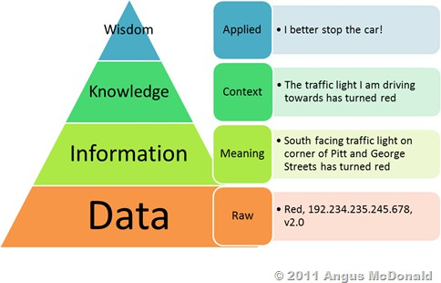
Tri thức (knowledge) là gì?

Slide 6
Biểu diễn tri thức
Biểu diễn tri thức là phương pháp để:
Mã hoá tri thức.
Nhằm thành lập cơ sở tri thức cho các hệ thống dựa trên tri thức
(Knowledge-Based System).
BDTT là sự tổng hợp của các yếu tố:
Một sự thay thế.
Một tập hợp các giả định về sự tồn tại.
Một lý thuyết bộ phận cho sự suy luận thông minh.
Một phương tiện cho tính toán hiệu quả.
Một phương tiện cho sự diễn đạt của con người.

Slide 7
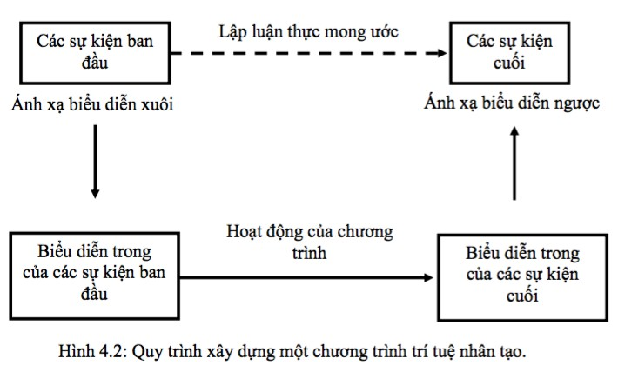
Biểu diễn và ánh xạ

Slide 8
Biểu diễn và ánh xạ
Tri thức thực Của lĩnh vực
Tri thức
tính toán
Bằng cách nào ?
Gồm: đối tượng và các quan hệ giữa chúng trong lĩnh vực.
Bằng cách: dùng các lược đồ biểu diễn (scheme).
→ Chọn dùng lược đồ cho loại tri thức là vấn đề quan trọng.
Gồm: Bảng ánh xạ giữa:
Đối tượng thực → đối tượng tính toán. Quan hệ thực → quan hệ tính toán.

Slide 9
Các mô hình biểu diễn tri thức
Chú ý cần phân biệt: Lược đồ biểu diễn và môi trường hiện thực
Tương tự như việc phân biệt: Cấu trúc dữ liệu (CTDL) và Ngôn
ngữ lập trình.
Với một loại CTDL, ví dụ như: Bản ghi (record), chúng ta có hiện thực trong nhiều ngôn ngữ như: Pascal, C,…
Tương tự, với một loại lược đồ nào đó chúng ta có thể chọn một
trong các NNLT để hiện thực nó.

Slide 10
Thế nào là biểu diễn tri thức hiệu quả?
Tính thích hợp biểu diễn: khả năng biểu diễn tất cả các kiểu tri thức cần thiết trong lĩnh vực
Tính thích hợp suy diễn: khả năng thao tác các cấu trúc biểu diễn theo cách sao cho dẫn xuất các cấu trúc mới tương ứng với tri thức mới được suy diễn từ tri thức cũ
Tính hiệu quả suy diễn: khả năng kết hợp vào cấu trúc tri thức thông tin bổ sung, thông tin này có thể được dùng để định hướng cơ chế suy diễn theo hướng hứa hẹn nhất
Tính hiệu quả thu nhận: khả năng thu nhận dễ dàng thông tin mới. Trường hợp đơn giản nhất là xen
Dễ sử dụng
Dễ chỉnh sửa và mở rộng
10

Slide 11
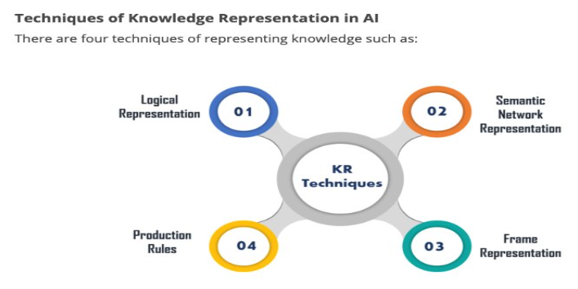
Các phương pháp biểu diễn tri thức cơ bản
Mô hình logic
Mô hình thủ tục
Mô hình mạng
Mô hình cấu trúc
Logic based representation – first order predicate logic, Prolog
Procedural representation – rules, production system
Network representation – semantic networks, conceptual graphs
Structural representation – scripts, frames, objects

Slide 12
Mô hình logic
Dùng các biểu thức trong logic hình thức, như phép toán vị từ, để biểu diễn tri thức.
Các phương pháp suy diễn
Ví dụ:
“Không phải tất cả các sinh viên máy tính đều thông minh”. Với:
thong_minh(X): “X thông minh”
sv_mt(X): “X là sinh viên máy tính”
Câu trên chuyển sang là: ∃X(sv_mt(X) ^ ¬thong_minh(X)).

Slide 13
Mô hình thủ tục
Biểu diễn tri thức như tập các chỉ thị lệnh để giải quyết vấn đề.
Ngược lại với các lược đồ dạng khai báo, như logic và mạng, các chỉ thị lệnh trong lược đồ thủ tục chỉ ra bằng cách nào giải quyết vấn đề.
Hệ luật sinh là ví dụ điển hình của loại lược đồ này (học nội dung này ở chương 6)

Slide 14
Mô hình mạng
Biểu diễn tri thức như là đồ thị: các đỉnh như là các đối tượng hoặc khái niệm, các cung như là quan hệ giữa chúng.
Các ví dụ về loại lược đồ này gồm: mạng ngữ nghĩa, phụ thuộc khái niệm, đồ thị khái niệm…

Slide 15
Biểu diễn tri thức bằng mạng ngữ nghĩa
Định nghĩa:
Là một lược đồ biểu diễn kiểu mạng, dùng đồ thị để biểu diễn tri thức. Các đỉnh
biểu diễn đối tượng; các cung biểu diễn quan hệ giữa chúng.
Ví dụ:
Xem mạng bên:
Có hai đỉnh biểu diễn đối tượng,
và hai đỉnh còn lại biểu diễn thuộc tính.
đỉnh có nhãn: “Chim” nối với hai đỉnh thuộc tính có nhãn: “Cánh”, “Bay” nên có thể biểu diễn: “Một con chim thì có cánh và có hình thức di chuyển là bay”.
-Đỉnh có nhãn “Chim yến” nối với đỉnh “Chim” thông qua cung đặc biệt “IS-A” nói lên: “Chim yến là một loài chim”.Vì vậy chim yến có thể sỡ hữu các thuộc tính: có cánh, bay như một con chim thông thường.
Cánh
có
Chim yến
IS-A
Chim
Di chuyển
Bay

Slide 16
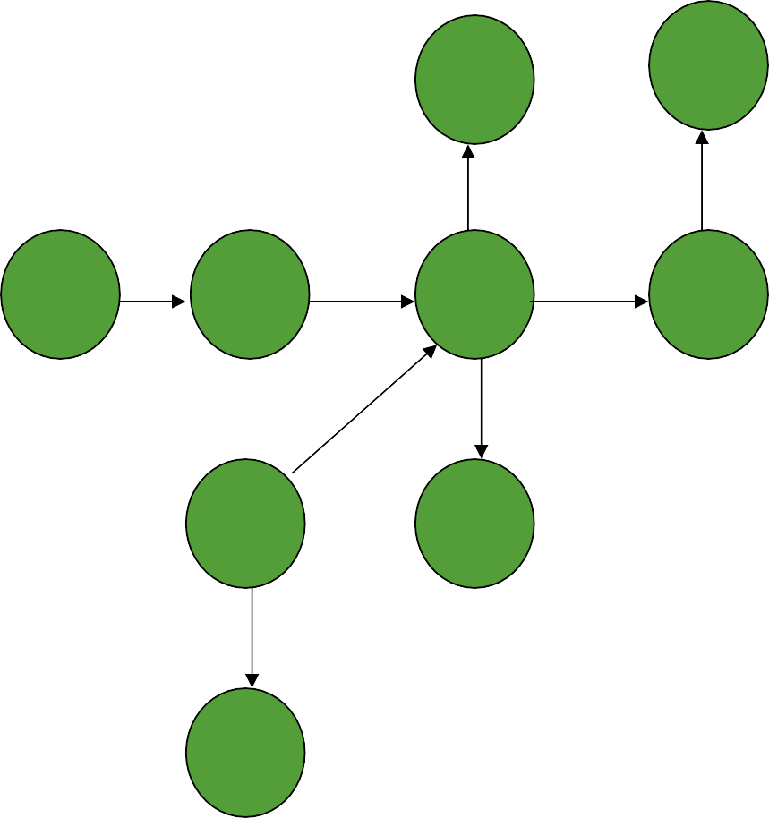
Mạng ngữ nghĩa
Mở rộng mạng ngữ nghĩa:
Tính mở rộng:
Để mở rộng mạng thật đơn giản; chúng ta chỉ việc thêm các đỉnh và các cung quan hệ với các đỉnh có sẵn. Các đỉnh được thêm vào mạng hoặc là biểu diễn đối tượng hoặc là biểu diễn thuộc tính như ví dụ trước. Xét ví dụ sau đây minh họa việc mở rộng mạng đã có.
Tính thừa kế:
Là đặc điểm nổi bật của lược đồ mạng ngữ nghĩa. Mạng ngữ nghĩa định ra cung quan hệ đặc biệt “IS-A” để chỉ ra sự thừa kế. Ví dụ, nhờ tính thừa kế mà từ mạng bên chúng ta có thể suy ra: “Lilo là một động vật có thể bay và hít thở không khí.”
Tính ngoại lệ:
Định nghĩa một cung quan hệ mới đến một đỉnh có trị khác.
Không khí
Cánh
có
thở
IS- A
Chim yến
IS- A
IS- A
Động vật
Lilo
Chim
Di chuyển
IS- A
Cánh cụt
Bay
Di chuyển
Đi

Slide 17
Mô hình cấu trúc
Là một mở rộng của lược đồ mạng; bằng cách cho phép các node có thể là một CTDL phức tạp gồm các khe (slot) có tên và trị hay một thủ tục.
Chính vì vậy nó tích hợp cả dạng khai báo và thủ tục.
Khung (frame), đối tượng (object) là ví dụ của lược đồ này

Slide 18
Biểu diễn tri thức bằng Frame
Frame – khung.
Là một cấu trúc dữ liệu cho phép biểu diễn tri thức ở dạng khái niệm hay đối tượng.
Một khung có cấu trúc như
hình vẽ bên.
Cấu trúc của frame:
Đặc tả cho một frame gồm các thành phần cơ bản sau:
1. Frame name: tên của frame.
- Nếu frame biểu diễn cho một cá thể nào đó, thì đây là tên của cá thể. Ví dụ: an, nam, lulu,..
Frame name:
Object1
Class:
Object2
Properties:
Property 1 Value1
Property 2 Value2
… …
…
…

Slide 19
Biểu diễn tri thức bằng Frame
3. Các thuộc tính (property): Khi
- Nếu Frame biểu diễn cho một lớp, thì đây là tên lớp. Ví dụ: chim, động vật, …
2. Class: Tên loại.
- Nếu thành phần này xuất hiện, nó cho biết rằng frame mà chúng ta đang biểu diễn có loại là giá trị trường class. → Cho phép thành lập quan hệ thừa kế IS-A.
Như ví dụ trên, chúng ta có:
Object1 IS-A Object2
biểu diễn một frame chúng ta có thể thiết lập một hay nhiều thuộc tính cho nó, như ví dụ sau:
Frame name: chim
Properties:
màu | Chưa biết
ăn | Côn trùng
Số cánh | 2
bay | true
đói | Chưa biết
Hoạt động | Chưa biết

Slide 20
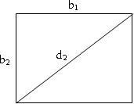
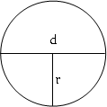
Frame : CIRCLE
(hình tròn)
r : radius;
s : area;
p : perimeter;
d : diameter;
d = 2 × r;
s = pi × r2;
p = 2 × pi × r;
Frame RECTANGLE
(hình chữ nhật)
b1 : side;
b2 : side; s : area;
p : perimeter; s = b1 × b2;
p = 2 × (b1+b2); d2 = b12 + b22;

Slide 21
Bài toán tam giác thông minh
α + β + χ = π
α
β
χ
a b
b
c
C
=
h_{c} = bSin(α )
=
Sin(α ) Sin(β )
Sin(β )
Sin(χ )
χ
a
b
h_{c}
B
β
α
A
a
b
h_{c}
c
c
Được giải bằng mạng ngữ nghĩa là đồ thị gồm hai loại đỉnh:
-đỉnh công thức
-đỉnh các thành phần của tam giác và các cung diễn tả sự liên quan giữa công thức và các thành phần của tam giác
p = a + b + c
s = ¹ h c
2
c
p
s
21

Slide 22


Slide 23
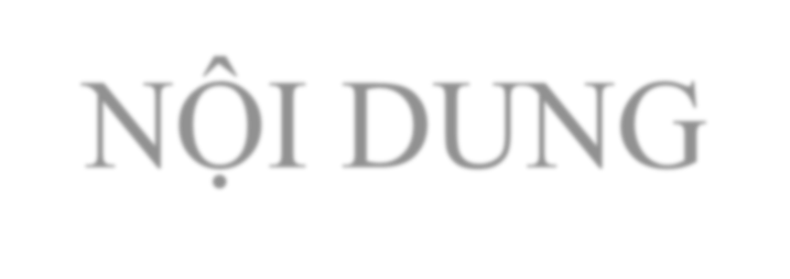
NỘI DUNG
Phép toán mệnh đề
Phép tính vị từ
Các luật suy diễn
Đối sánh mẫu và phép hợp nhất

Slide 24
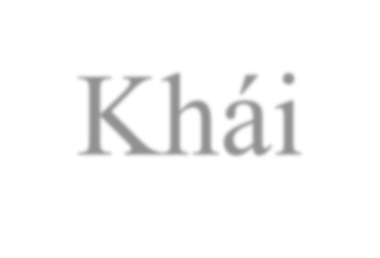

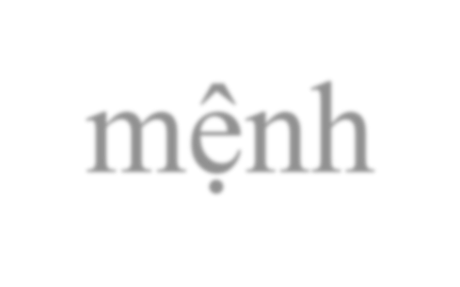
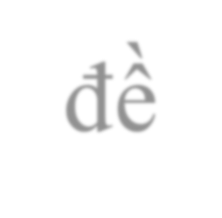
Khái niệm mệnh đề
Mệnh đề: là một khẳng định có tính chất đúng (true) hoặc
sai (false).
Không có mệnh đề nào vừa đúng lại vừa sai
Ví dụ:
Hà Nội là thủ đô của Việt Nam => Đúng
Số 122 chia hết cho 3 => Sai

Slide 25
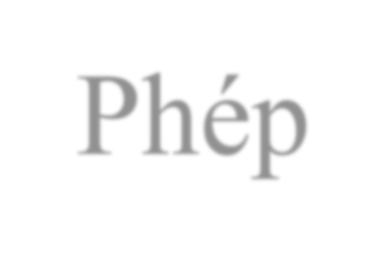
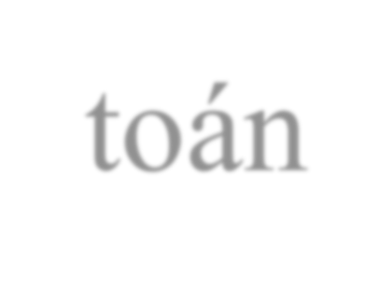
Phép toán mệnh đề
Ký hiệu trong phép toán mệnh đề:
Ký hiệu mệnh đề: P, Q, R, S…(chữ in hoa gần cuối bảng chữ cái tiếng Anh)
Ký hiệu chân trị của mệnh đề: true, false

Slide 26


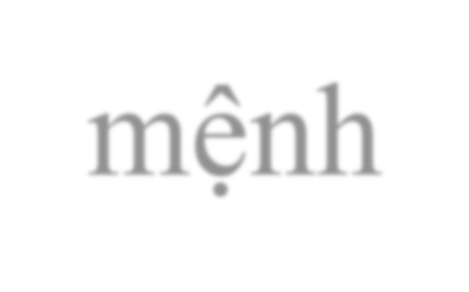
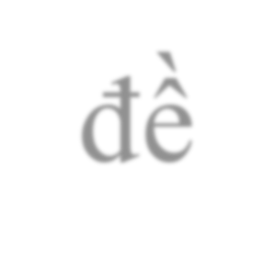
Phép toán mệnh đề
Biểu thức mệnh đề: là sự kết hợp của các mệnh đề bởi các phép toán mệnh đề
Các phép toán:
¬ | Phủ định | một ngôi
∧ | Hội (giao, nhân) | hai ngôi
∨ | Tuyển (hợp, cộng) | hai ngôi
⇒ | Kéo theo (suy ra) | hai ngôi
⬄ | Tương đương | hai ngôi

Slide 27
Phép toán mệnh đề
Ngữ nghĩa của phép toán mệnh đề: được diễn giải bằng cách gán chân trị cho các mệnh đề (một ánh xạ từ các ký hiệu mệnh đề vào tập {T,F})
Giá trị của phép toán dựa vào “Bảng chân trị”:
P | Q | ¬P | P ∧ Q | P ∨ Q | P ⇒ Q | P ⬄ Q
T | T | F | T | T | T | T
T | F | F | F | T | F | F
F | T | T | F | T | T | F
F | F | T | F | F | T | T
(P⇒Q: nếu P thì Q, từ P suy ra Q, P là điều kiện đủ để có Q, Q là điều kiện cần để có P)

Slide 28
Phép toán mệnh đề
Câu được tạo từ những ký hiệu sơ cấp theo các luật:
Mỗi ký hiệu mệnh đề, ký hiệu chân trị là một câu
Phủ định của một câu là một câu
Hội, tuyển, kéo theo, tương đương của hai câu là một
câu
Ký hiệu ( ) và [ ] dùng để nhóm các ký hiệu vào các biểu thức con => kiểm soát thứ tự của chúng.

Slide 29
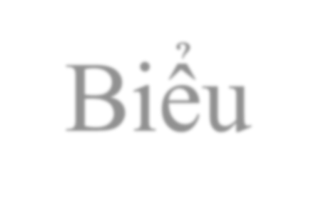
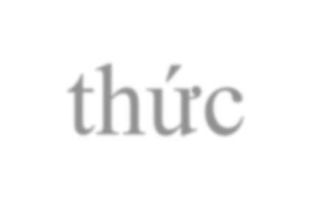
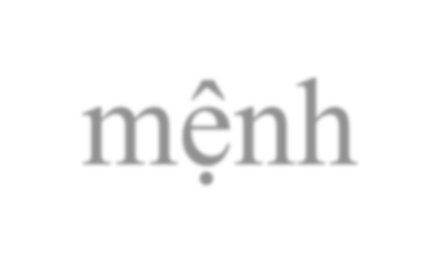
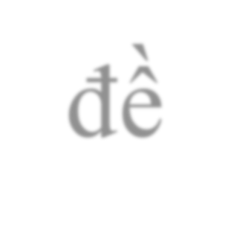

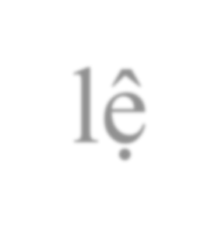
Biểu thức mệnh đề hợp lệ
Biểu thức mệnh đề cũng là một câu
Biểu thức mệnh đề hợp lệ: (công thức dạng chuẩn
well-formed formula, WFF)
Thành phần cơ bản là P, True, False (P là một mệnh đề)
Hoặc được tạo từ những ký hiệu hợp lệ thông qua dãy các luật trên
Ví dụ:
(( P ∧ Q ) ⇒ R ) = ¬P ∨ ¬Q ∨ R

Slide 30
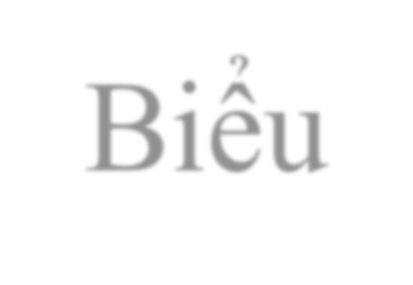

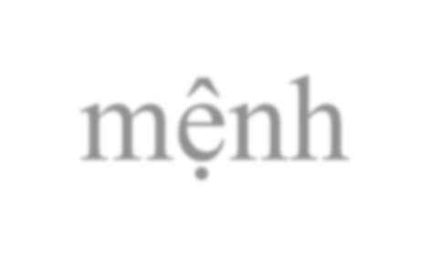


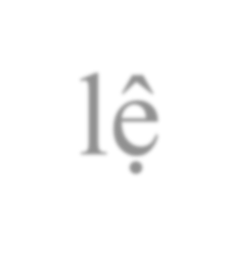
Biểu thức mệnh đề hợp lệ
Các biểu thức đúng định nghĩa theo dạng luật sinh sau:
Wff= “Thành phần cơ bản”|
¬wff | wff^wff | wff v wff | wff ⇒ wff | wff ⬄ wff | (wff)

Slide 31
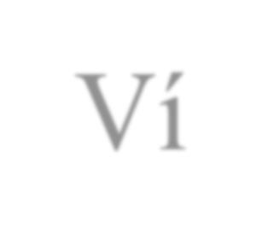
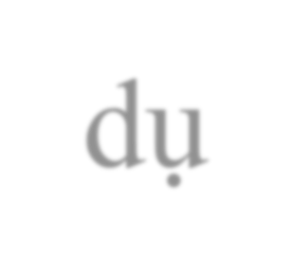
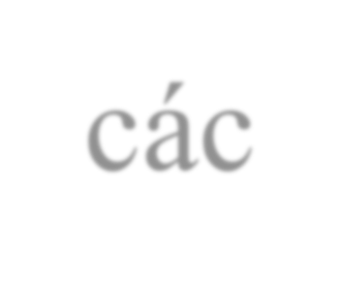
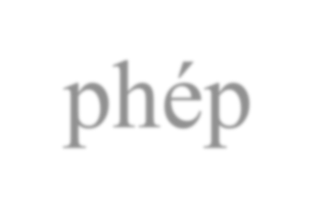



Ví dụ các phép toán mệnh đề
Cho 3 mệnh đề: P=“John học giỏi”; Q=“John thông minh”; R=“John đẹp trai”.
Mệnh đề thực tế
“John học giỏi, thông minh, đẹp trai”.
“John học giỏi hoặc thông minh”.
“John hoặc học giỏi, hoặc đẹp trai”.
“John thông minh thì học giỏi”.

Slide 32

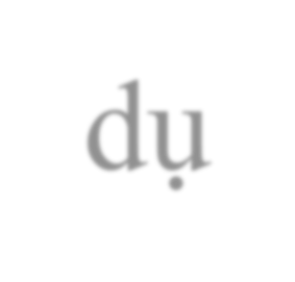

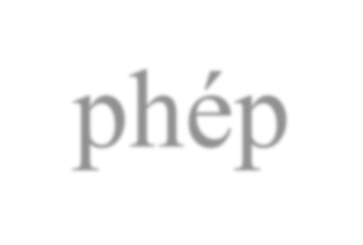


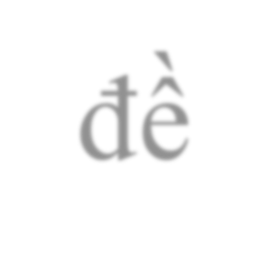
Ví dụ các phép toán mệnh đề
Biểu thức mệnh đề
P ∧ Q ∧ R : “John học giỏi, thông minh, đẹp trai”.
P ∨ Q : “John học giỏi hoặc thông minh”.
(P ∧ ¬R) ∨ (¬P ∧ R) : “John hoặc học giỏi, hoặc đẹp trai”.
Q ⇒ P : “John thông minh thì học giỏi”.

Slide 33
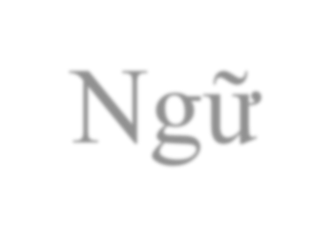
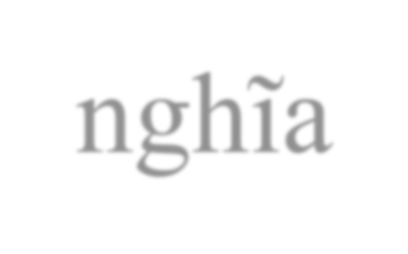
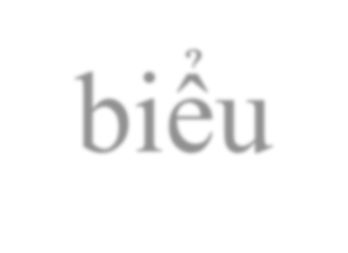

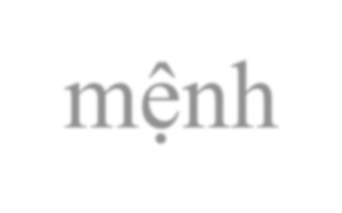

Ngữ nghĩa biểu thức mệnh đề
Ngữ nghĩa của một biểu thức mệnh đề là giá trị của biểu thức mệnh đề đó.
Giá trị của biểu thức mệnh đề là có khả năng tính toán
được. Trong đó:
Mỗi mệnh đề được gán một giá trị True hay False.
Mỗi toán tử được đánh giá theo bảng chân trị và thứ tự ưu tiên
của toán tử.

Slide 34
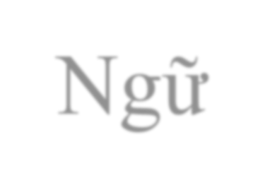





Ngữ nghĩa biểu thức mệnh đề
Giá trị của biểu thức mệnh đề tính bằng cách:
Dùng bảng chân trị.
Đánh giá ngược từ node lá khi biểu thức mệnh đề được biểu diễn ở dạng cây.

Slide 35
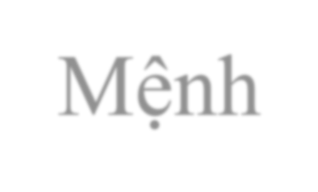
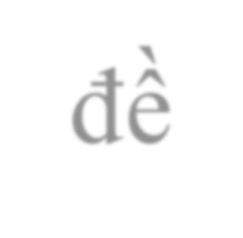
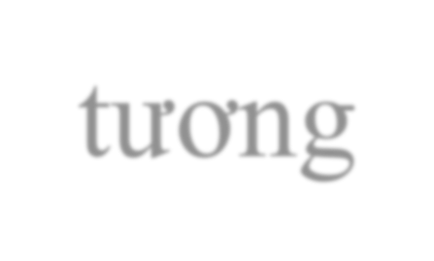
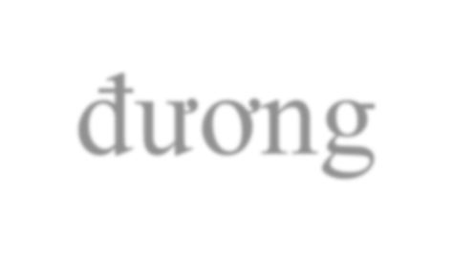
Mệnh đề tương đương
Các tương đương được sử dụng thường xuyên trong quá trình biến đổi một biểu thức từ dạng này sang dạng khác.
Khả năng biến đổi tương đương có thể được làm tự động trên máy tính

Slide 36
Mệnh đề tương đương
Cho A, B, C là các mệnh đề bất kỳ. Ta có các tương đương sau:
Dạng phủ định kép
¬¬ A ⬄ A
Dạng tuyển
A ∨ TRUE | ⬄ | TRUE
A ∨ FALSE | ⬄ | A
A ∨ A | ⬄ | A
A ∨ ¬ A | ⬄ | TRUE

Slide 37
Mệnh đề tương đương
Dạng hội
A ∧ TRUE | ⬄ | A
A ∧ FALSE | ⬄ | FALSE
A ∧ A | ⬄ | A
A ∧ ¬ A | ⬄ | FALSE
Dạng kéo theo (suy ra)
A ⇒ TRUE | ⬄ | TRUE
A ⇒ FALSE | ⬄ | ¬A
TRUE ⇒ A | ⬄ | A
FALSE ⇒ A | ⬄ | TRUE
A ⇒ A | ⬄ | TRUE

Slide 38
Mệnh đề tương đương
Dạng hấp thu
A ∧ (A ∨ B) | ⬄ | A
A ∨ (A ∧ B) | ⬄ | A
A ∧ (¬A ∨ B) | ⬄ | A∧B
A ∨ (¬A ∧ B) | ⬄ | A∨B
Dạng De Morgan
¬ (A ∧ B) | ⬄ | ¬A ∨ ¬B
¬ (A ∨ B) | ⬄ | ¬A ∧ ¬B

Slide 39
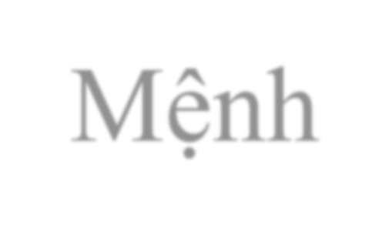


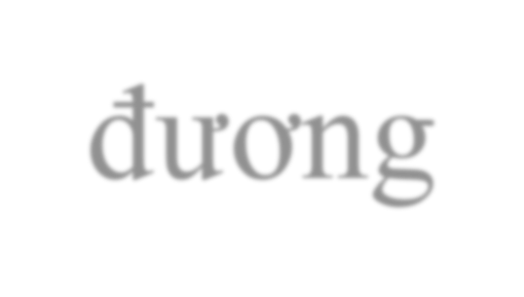
Mệnh đề tương đương
Dạng biến đổi tương đương:
A ⇒ B ⬄
¬ (A ⇒ B) ⬄
¬(A ⇒ A) ⬄
¬A ∨ B A ∧ ¬B A ∧ ¬A
⬄
FALSE
(P ⇒ Q) ⬄ (¬Q ⇒ ¬P) (luật tương phản)
Phép ∧ và ∨ có khả năng kết hợp.
A^(B^C) = (A^B)^C hay A ∨ (B ∨ C) = (A ∨ B) ∨ C
Phép ∧ và ∨ có khả năng giao hoán.
A^B = B^A hay A ∨ B = B ∨ A
Phép ∧ có khả năng phân phối trên ∨
A ∨ (B∧C) =(A∨B)∧(A∨C)
Phép ∨ có khả năng phân phối trên ∧
A ∧ (B∨C) =(A∧B)∨(A∧C)

Slide 40
Định nghĩa vị từ
Vị từ là một phát biểu nói lên quan hệ giữa một đối tượng với các
thuộc tính của nó hoặc quan hệ giữa các đối tượng với nhau.
Vị từ được biểu diễn bởi tên vị từ, theo sau nó là một danh sách các thông số.
Ví dụ:
“Lan là sinh viên trường ĐHCT”.
Biểu diễn: sv_dhct(“Lan”).
Ý nghĩa: Đối tượng tên “Lan” có thuộc tính là “sinh viên trường ĐHCT”.

Slide 41
Cú pháp biểu diễn vị từ
Có bao nhiêu cách biểu diễn đúng cú pháp cho phát biểu nói trên?
Ví dụ: chúng ta có thể thay đổi các tên vị từ thành các tên khác nhau như: sinhvien_dhct, sinhvien_cantho, …
→ Tất cả đều đúng cú pháp.
Tên vị từ phải có tính gợi nhớ. Cụ thể, trong ví dụ trên chúng ta có thể biểu diễn bởi q(“Lan”), nhưng rõ ràng cách này không mấy thân thiện và dễ nhớ.
Không mô tả những vị từ thừa (là những vị từ được suy ra từ một tập các vị từ khác). Hình thức thừa cũng tương tự dư thừa dữ liệu khi thiết kế CSDL.

Slide 42
Cú pháp biểu diễn vị từ
Cú pháp: tên_vị_từ (term₁, term₂, …, term_{n}).
Tên vị từ: [a..z](a..z| A..Z| 0..9|_)* (là chuỗi gồm chữ cái, chữ số, ký hiệu “_”, được bắt đầu bởi một ký tự chữ thường).Ví dụ: ban_than, banThan,bAN_THAN,…
Ký hiệu vị từ có thể là:
Ký hiệu chân trị: true, false
Hằng, Biến, Hàm
Term có thể là: Hằng, Biến, Biểu thức hàm.

Slide 43
Cú pháp biểu diễn vị từ
Hằng: dùng chỉ một đối tượng/ thuộc tính trong thế giới. Ký hiệu bắt đầu bằng chữ thường: lan, yellow, rain,... có thể hằng chuỗi hay hằng số.
Hằng chuỗi: [“](a..z| A..Z| 0..9|_)*[”] hay [a..z](a..z| A..Z| 0..9|_)*
Ví dụ: “Lan”, “lan”, lan, chuoi,…
Hằng số: (0..9)*
Ví dụ: 10, 32,..
Biến: [A..Z](a..z| A..Z| 0..9|_)*
dùng chỉ một lớp tổng quát các đối tượng/ thuộc tính. Ký hiệu bắt đầu bằng chữ hoa: X, People, Students,...

Slide 44
Cú pháp biểu diễn vị từ
Biểu thức hàm có dạng: tên_hàm(term₁, term₂, …, term_{n}),
dùng chỉ một hàm trên các đối tượng. Trong đó:
Tên hàm = [a..z ](a..z| A..Z| 0..9|_)*, Ký hiệu bắt đầu bằng chữ thường: father, plus, multiply...
Mỗi ký hiệu hàm có một ngôi n, chỉ số lượng các đối số của hàm
Ví dụ: price(bananas) like(tom, football)

Slide 45
Cú pháp biểu diễn vị từ
Câu sơ cấp: là một hằng vị từ n ngôi gồm n thành phần (mỗi thành phần là một term), đặt trong cặp dấu ( ), cách nhau bởi dấu ‘,’ và kết thúc với dấu ‘.’
Chân trị true, false là các câu sơ cấp.
Câu sơ cấp còn được gọi là: biểu thức sơ cấp, nguyên tử
hay mệnh đề
VD: friends(helen, marry). likes(helen, sister(mary)).
Ký hiệu vị từ là: friends, likes
likes(hellen, mary). likes(X, ice-cream).

Slide 46
Biểu thức vị từ
Biểu thức Vị từ: là sự kết hợp của các vị từ bởi các phép toán vị từ. (còn
được gọi là Câu gồm các câu sơ cấp kết hợp lại)
Các phép toán:
¬ | Phủ định | - một ngôi.
∀X | Với mọi | - một ngôi
∃X | Tồn tại | - một ngôi
^ | Hội | - hai ngôi.
v | Tuyển | - hai ngôi.
=> | Kéo theo (Suy ra) | - hai ngôi.
<=> | Tương đương | - hai ngôi.

Slide 47
Biểu thức vị từ
Biểu thức Vị từ chuẩn: được ký hiệu wff (well-formed formula).
Biểu thức cơ bản: Có thể là một vị từ , một đại diện có trị
TRUE hay FALSE.
Một biểu thức đúng cú pháp được định nghĩa như sau:
Wff = “Biểu thức cơ bản” |¬ wff | wff ^ wff | wff v wff
| wff=>wff | wff= wff | (wff) | ∀X wff | ∃X wff.
Với: X: Là một biến.∀: Lượng từ với mọi. ∃: Lượng từ tồn tại.

Slide 48
Lượng từ
Giả sử chúng ta có: Nam là học sinh khá. Lan là học
sinh trung bình. Mai học sinh khá.
Xét tập: D = [Nam, Lan, Mai]
Gọi p(X) cho biết: “X là học sinh khá” ta có các vị từ:
p(“Nam”): trị là T.
p(“Lan”): trị là F.
p(“Mai”): trị là T.

Slide 49
Lượng từ
Lượng từ tồn tại:
Xét mệnh đề p(“Nam”) v p(“Lan”) v p(“Mai”)
Có thể biểu diễn bằng vị từ: ∃X∈D: p(X). (Tồn tại X thuộc tập D, mà X là học sinh khá).
Lượng từ với mọi:
Xét mệnh đề: p(“Nam”) ^ p(“Lan”) ^ p(“Mai”)
Có thể biểu diễn bằng vị từ: ∀X ∈ D: p(X). (Mọi X thuộc tập D đều là học sinh khá).
Chú ý thứ tự của lượng từ
∀X.∃Y. (X + Y = 5)
∃ Y.∀X. (X + Y = 5)

Slide 50
Ví dụ: Biểu diễn thế giới thực
Chuyển các câu sau sang biểu thức vị từ:
“Mọi sinh viên trường ĐHCT đều có bằng tú tài.
Lan không có bằng tú tài.
Do vậy, Lan không là sinh viên trường ĐHCT”.
sv_ct(X) cho biết: “X là sinh viên trường DHCT”.
tu_tai(X) cho biết: “X có bằng tú tài”
Các câu trên được chuyển qua vị từ là:
…

Slide 51
Ví dụ: Biểu diễn thế giới thực
Chuyển các câu sau sang biểu thức vị từ:
“Mọi sinh viên trường ĐHCT đều có bằng tú tài.
Lan không có bằng tú tài.
Do vậy, Lan không là sinh viên trường ĐHCT”.
sv_ct(X) cho biết: “X là sinh viên trường DHCT”.
tu_tai(X) cho biết: “X có bằng tú tài”
Các câu trên được chuyển qua vị từ là:
∀X(sv_ct(X) => tu_tai(X)).
¬tu_tai(“Lan”).
Do vậy, ¬sv_ct(“Lan”).

Slide 52
Ví dụ: Biểu diễn thế giới thực
“Chỉ vài sinh viên ngành khoa học máy tính lập trình tốt”.
Với:
sv_khmt(X): “X là sinh viên ngành khmt”.
laptrinh_tot(X): “X lập trình tốt”.
Câu trên chuyển sang vị từ là: ∃X(sv_khmt(X) ^ laptrinh_tot(X))

Slide 53
Ví dụ: Biểu diễn thế giới thực
“Không một sinh viên ngành khoa học máy tính máy tính nào không chăm chỉ”.
Với:
sv_khmt(X): “X là sinh viên ngành khmt”.
cham_chi(X): “X chăm chỉ”.
Câu trên chuyển sang là: ∀X (sv_khmt(X) => cham_chi(X)).

Slide 54
Phép tính vị từ
Ngữ nghĩa phép tính vị từ: là cơ sở để xác định chân trị của các
biểu thức dạng chuẩn.
Chân trị của một câu sơ cấp được xác định qua sự thông dịch (gán các thực thể trong miền của vấn đề đang đề cập cho mỗi ký hiệu hằng, biến, vị từ và hàm).
Đối với các câu không phải là câu sơ cấp, sử dụng bảng chân trị
cho các phép nối kết, và:
Giá trị của câu ∀ X <câu> là true nếu <câu> là T cho tất cả các phép gán có thể được cho X.
Giá trị của câu ∃ X <câu> là true nếu tồn tại một phép gán cho X làm cho <câu> có giá trị T.

Slide 55
Vị từ tương đương
Vị từ tương đương của mệnh đề:
Nếu thay thế các mệnh đề bởi các biểu thức vị từ, các mệnh đề cùng tên thì được thay cùng một biểu thức vị từ, thì
được một tương đương của vị từ.
Ví dụ:
Mệnh đề: (P => Q) ⬄ (¬P v Q)
Vị từ: P bởi: ∀X ∃Y P(X,Y), Q bời: Q(X).
Tương đương: (∀X ∃Y P(X,Y) => Q(X)) ⬄ (¬(∀X∃Y P(X,Y)) v Q(X))

Slide 56
Vị từ tương đương
Lượng từ:
¬(∀X Wff) ⬄ ∃X(¬Wff)
¬(∃X Wff) ⬄ ∀X(¬Wff)

Slide 57
Vị từ tương đương
Dạng tuyển:
C v ∀XA(X) ⬄ ∀X(C v A(X))
C v ∃XA(X) ⬄ ∃X(C v A(X))
Dạng hội:
C ^ ∀XA(X) ⬄ ∀X(C ^ A(X))
C ^ ∃XA(X) ⬄ ∃X(C ^ A(X))

Slide 58
Vị từ tương đương
Dạng kéo theo (suy ra):
C => ∀XA(X) ⬄ ∀X(C => A(X))
C => ∃XA(X) ⬄ ∃X(C => A(X))
∀XA(X) => C ⬄ ∀X(A(X) => C)
∃XA(X) => C ⬄ ∃X(A(X) => C)

Slide 59
Luật suy diễn
Luật suy diễn được áp dụng để phát triển các ứng dụng có khả năng suy luận
Suy luận là hoạt động thường xuyên của con người để hiểu các lý lẽ, kiểm chứng, phán đoán các vấn đề.

Slide 60
Luật suy diễn
Luật Modus Ponens (MP): P ⇒ Q
P Q
P ⇒ Q
¬Q
¬P
Luật Modus Tollens (MT):
Luật triển khai phổ biến (Universal Instantiation - UI):
∀X P(X)
a thuộc miền xác định của X
P(a)

Slide 61
Luật suy diễn
Luật Hội
A,B ∴ A^B
Luật đơn giản
A^B ∴ A

Slide 62
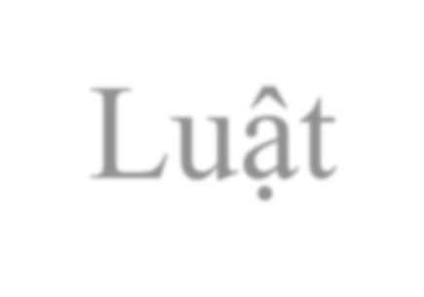
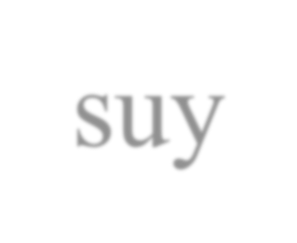
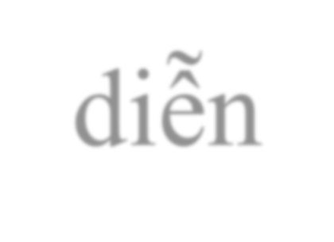
Luật suy diễn
Luật Cộng
A ∴ A v B
Luật tam đoạn luận tuyển
AvB, ¬A ∴ B
Luật tam đoạn luận giả thiết
A ⇒ B, B ⇒ C ∴ A⇒ C

Slide 63

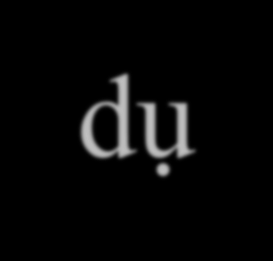
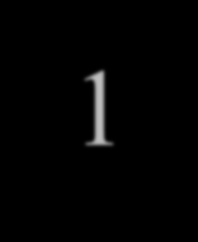
Ví dụ 1
Mệnh đề thực tế:
“Nếu trời mưa thì bầu trời có mây”.
Trời đang mưa.
Vậy ➔ Bầu trời có mây?

Slide 64
Ví dụ 1
Mệnh đề thực tế:
“Nếu trời mưa thì bầu trời có mây”.
Trời đang mưa. Vậy ➔ Bầu trời có mây.
Mệnh đề logic:
P=“Trời mưa”; Q= “Bầu trời có mây”
..?

Slide 65
Ví dụ 1
Mệnh đề thực tế:
“Nếu trời mưa thì bầu trời có mây”.
Trời đang mưa. Vậy ➔ Bầu trời có mây.
Mệnh đề logic:
P=“Trời mưa”; Q= “Bầu trời có mây”
Ta có hai phát biểu sau đúng:
P ➔ Q
P
Áp dụng luật suy diễn MP ➔ Q là đúng/sai?
Nghĩa là: “Bầu trời có mây/không có mây?”.

Slide 66
Ví dụ 1
Mệnh đề thực tế:
“Nếu trời mưa thì bầu trời có mây”.
Trời đang mưa. Vậy ➔ Bầu trời có mây.
Mệnh đề logic:
P=“Trời mưa”; Q= “Bầu trời có mây”
Ta có hai phát biểu sau đúng:
P ➔ Q
P
Vậy theo luật suy diễn MP ➔ Q là đúng.
Nghĩa là: “Bầu trời có mây”.

Slide 67


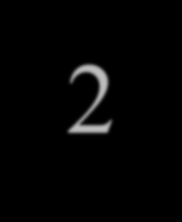
Ví dụ 2
Mệnh đề thực tế
“Nếu NAM có nhiều tiền thì NAM đi mua sắm”
“Nam KHÔNG đi mua sắm”.
Vậy ➔ Nam KHÔNG có nhiều tiền.
Mệnh đề logic
P=“Nam có nhiều tiền”; Q= “Nam đi mua sắm”.
…?

Slide 68
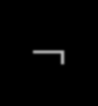



Ví dụ 2
Mệnh đề thực tế
“Nếu NAM có nhiều tiền thì NAM đi mua sắm”
“Nam KHÔNG đi mua sắm”.
Vậy ➔ Nam KHÔNG có nhiều tiền.
Mệnh đề logic
P=“Nam có nhiều tiền”; Q= “Nam đi mua sắm”.
Ta có hai phát biểu sau đúng:
P➔ Q
¬ Q
Vậy theo luật suy diễn ???? ➔ ¬ P là đúng.
Nghĩa là: “Nam KHÔNG có nhiều tiền”

Slide 69

Ví dụ 2
Mệnh đề thực tế
“Nếu NAM có nhiều tiền thì NAM đi mua sắm”
“Nam KHÔNG đi mua sắm”.
Vậy ➔ Nam KHÔNG có nhiều tiền.
Mệnh đề logic
P=“Nam có nhiều tiền”; Q= “Nam đi mua sắm”.
Ta có hai phát biểu sau đúng:
P➔ Q
¬ Q
Vậy theo luật suy diễn MT ➔ ¬ P là đúng.
Nghĩa là: “Nam KHÔNG có nhiều tiền”

Slide 70
Ví dụ 3
Ta có các biểu thức sau: AvB, AvC,và ¬A là TRUE
Chứng minh B^C có trị TRUE

Slide 71
Ví dụ 3
1 2 3 4 5 6 | AvB AvC ¬A … ... B^C | P (tiên đề). P (tiên đề). P (tiên đề). 1,3, tam đoạn luận tuyển. 2,3, tam đoạn luận tuyển. 4,5, Luật hội. (điều phải chứng minh).

Slide 72
Ví dụ 3
1 2 3 4 5 6 | AvB AvC ¬A B C B^C | P (tiên đề). P (tiên đề). P (tiên đề). 1,3, tam đoạn luận tuyển. 2,3, tam đoạn luận tuyển. 4,5, Luật hội. (điều phải chứng minh).

Slide 73
Ví dụ 4
Ta có các biểu thức sau là đúng:
AvB, A⇒ C, B⇒ D, ¬D.
Chứng minh C đúng?

Slide 74
Ví dụ 4
1 2 3 4 5 6 7 | AvB A⇒C B⇒ D ¬D … … C | P (tiên đề) P (tiên đề) P (tiên đề) P (tiên đề) … … …

Slide 75
Ví dụ 4
1 2 3 4 5 6 7 | AvB A⇒C B⇒ D ¬D ¬B A C | P (tiên đề) P (tiên đề) P (tiên đề) P (tiên đề) 3, 4, Modus Tollens 1,5, Tam đoạn luận tuyển 2, 6, MP

Slide 76
Ví dụ 5
Ví dụ: “Tất cả mọi người đều chết và Socrates là người”
⇒Hãy biểu diễn các phát biểu trên theo logic vị từ
⇒Hãy chứng mình Socrates sẽ chết

Slide 77
Ví dụ 5
Ví dụ: “Tất cả mọi người đều chết và Socrates là người, do
đó Socrates sẽ chết”
=> ∀X (man(X) ⇒ mortal(X)) (1) man(socrates) (2)

Slide 78
Ví dụ 5
Ví dụ: “Tất cả mọi người đều chết và Socrates là người, do
đó Socrates sẽ chết”
=> ∀X (man(X) ⇒ mortal(X)) (1) man(socrates) (2)
Từ (1),(2) bằng luật UI, ta có:

Slide 79
Ví dụ 5
Ví dụ: “Tất cả mọi người đều chết và Socrates là người, do
đó Socrates sẽ chết”
=> ∀X (man(X) ⇒ mortal(X)) (1) man(socrates) (2)
Từ (1),(2) bằng luật UI, ta có:
man(socrates) ⇒ mortal(socrates) (3)

Slide 80
Ví dụ 5
Ví dụ: “Tất cả mọi người đều chết và Socrates là người, do
đó Socrates sẽ chết”
=> ∀X (man(X) ⇒ mortal(X)) (1) man(socrates) (2)
Từ (1),(2) bằng luật UI, ta có:
man(socrates) ⇒ mortal(socrates) (3)
Từ (3) và (2) bằng luật MP, ta có: mortal(socrates)

Slide 81
Đối sánh mẫu và phép hợp nhất (1)
Phép hợp nhất (unification) là một giải thuật dùng để xác định những phép thế cần thiết để làm cho hai biểu thức vị từ đối sánh (match) nhau
Một biến có thể được thay thế bởi một mục bất kỳ (hằng, biến, biểu thức hàm có thể chứa các biến khác)

Slide 82
Đối sánh mẫu và phép hợp nhất (2)
Ví dụ:
Đối sánh foo(X,a,goo(Y)) với:
foo(X,b,foo(Y)) foo(X,Y) moo(X,a,goo(Y))
foo(fred,a, goo(Z))
foo(W,a,goo(jack))
foo(Z,a,goo(moo(Z)))
không đối sánh không đối sánh không đối sánh
{fred/X, Z/Y}
{W/X,jack/Y}
{Z/X,moo(Z)/Y}

Slide 83
Đối sánh mẫu và phép hợp nhất (3)
Giải thuật đối sánh mẫu
Hằng / hằng đối sánh: chỉ khi chúng giống hệt nhau VD: alice không đối sánh với mary
Hằng a / biến X đối sánh:
Biến chưa kết buộc: biến trở thành kết buộc với hằng {a/X}
Biến đã kết buộc : xem (1)
Biến X / biến Y đối sánh:
Hai biến chưa kết buộc: luôn luôn đối sánh {X/Y}
Một biến kết buộc và một biến chưa kết buộc: xem (2)
Hai biến kết buộc: xem (1)
4. Biểu thức / biểu thức đối sánh: chỉ khi các tên hàm hoặc vị từ, số ngôi giống
nhau thì áp dụng đối sánh từng đối số một.
VD: goo(X) - không đối sánh với foo(X) hay goo(X,Y)
- đối sánh với goo(foo(Y)) với phép thế {foo(Y) / X}

Slide 84
Đối sánh mẫu và phép hợp nhất (4)
Chú ý:
Phạm vi của một biến: là một câu
Khi biến đã bị kết buộc, các phép hợp nhất theo sau và các suy luận kế tiếp phải giữ nguyên sự kết buộc này.

Slide 85
Đối sánh mẫu và phép hợp nhất (5)
Ví dụ: Hợp nhất các cặp biểu thức dưới đây, chỉ ra các giá trị đối sánh (nếu có) hoặc giải thích tại sao chúng không thể hợp nhất:
P(X, Y) và P(a, Z)
P(X, X) và P(a, b)
ancestor(X, Y) và ancestor(bill, father(bill))
ancestor(X, father(X)) và ancestor(david, george)
q(X) và ¬ q(a)

